Slide 1


Slide 2
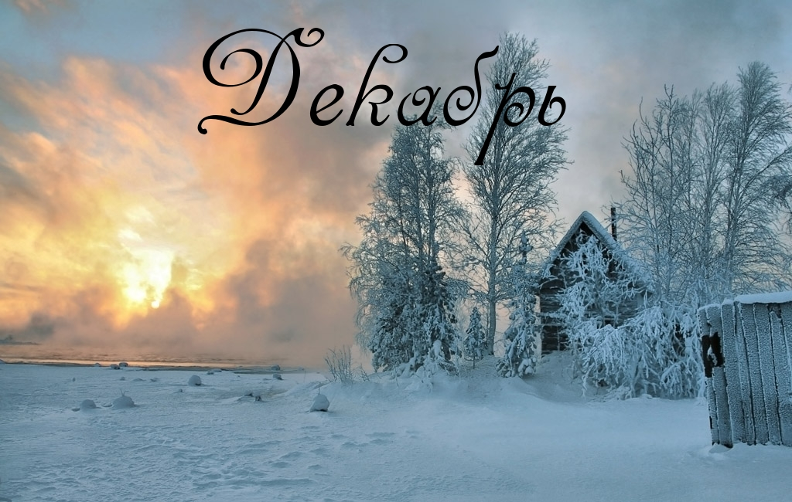
Назовите-ка, ребятки,
Месяц в этой вот загадке:
«Дни его – всех дней короче,
Всех ночей длиннее ночи.
На поля и на луга
До весны легли снега.
Месяц кончится и вот -
Мы встречаем Новый Год».

Slide 3

Он дает нам знания,
Отметки выставляет,
От нас в ответ признание
Все время получает.
Наставник, предводитель,
Любимый наш...

Slide 4
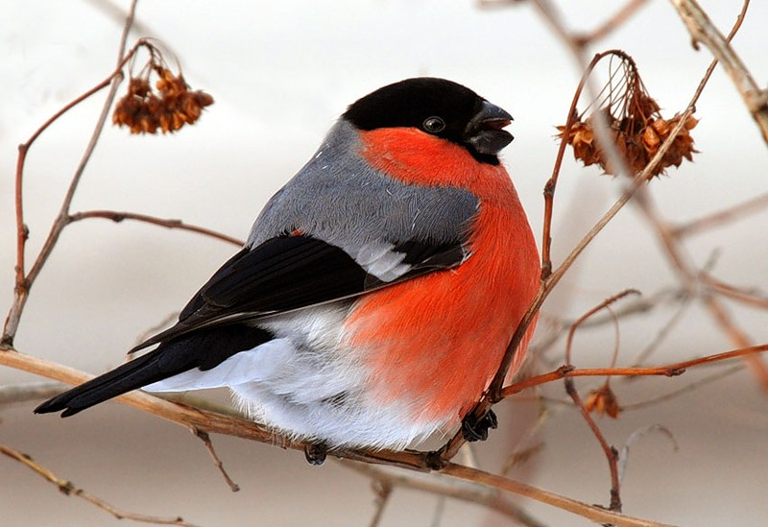
Каждый год я к вам лечу,
Зимовать у вас хочу.
И ещё красней зимой
Ярко-красный галстук мой.

Slide 5
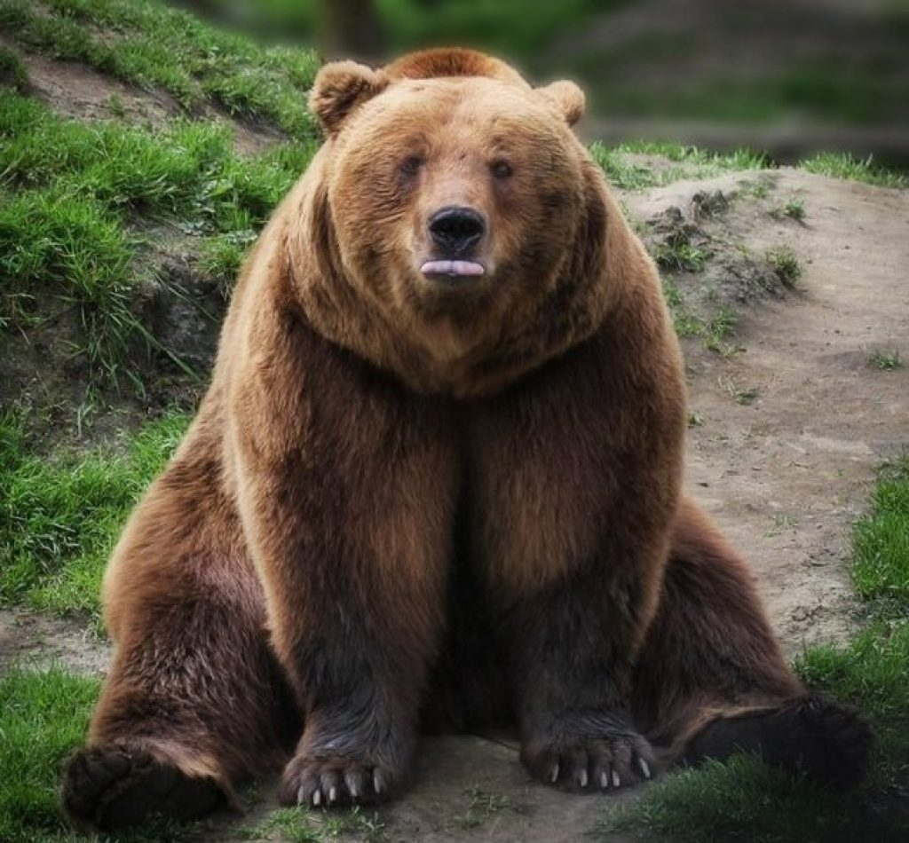
Вперевалку зверь идет
По малину и по мед.
Любит сладкое он очень.
А когда приходит осень,
Лезет в яму до весны,
Где он спит и видит сны.

Slide 6
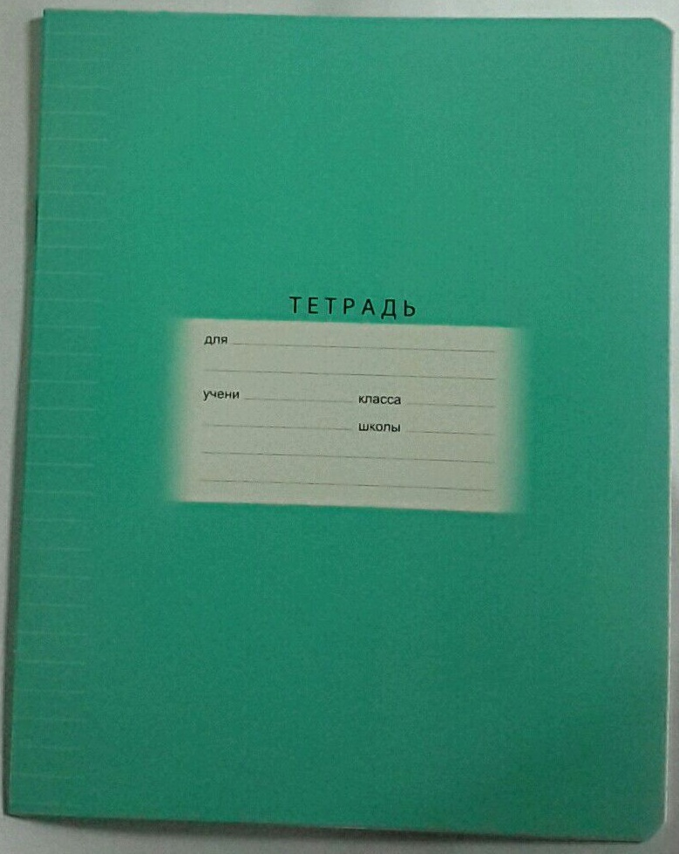
Листы у неё белые-белые,
Они не падают с веток.
На них я ошибки делаю
Среди полосок и клеток.

Slide 7
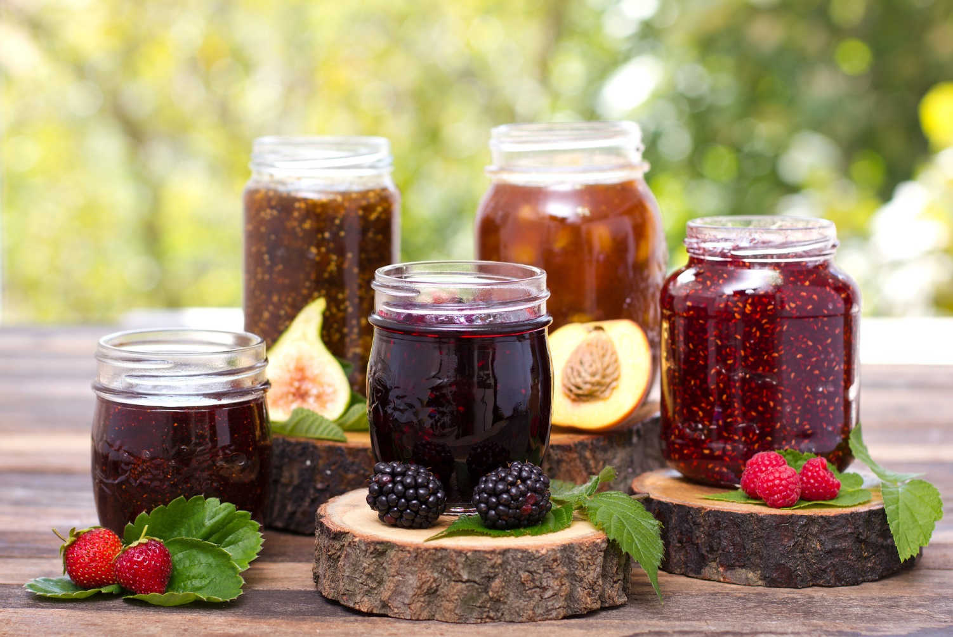
Бабушка из сладких ягод
Наварила что-то.
И его нам хватит на год
К чаю и в компоты.

Slide 8
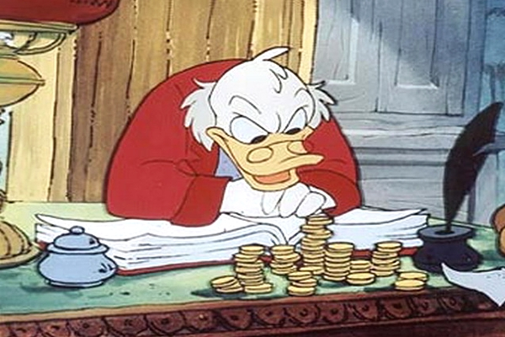
Из словаря С.И. Ожегова:
Скупость от слова скупой.
Скупой – чрезмерно (очень, больше меры), до жадности бережливый, избегающий расходов.

Slide 9
Выпишите слова, в которых мягкий знак указывает на мягкость предшествующего согласного звука.
Дождь, свинья, пальто, Ульяна, листья, конь, муравьи, деньки.

Slide 10
Домашнее задание
С. 125 упр. 204, с/с.

